Slide 1
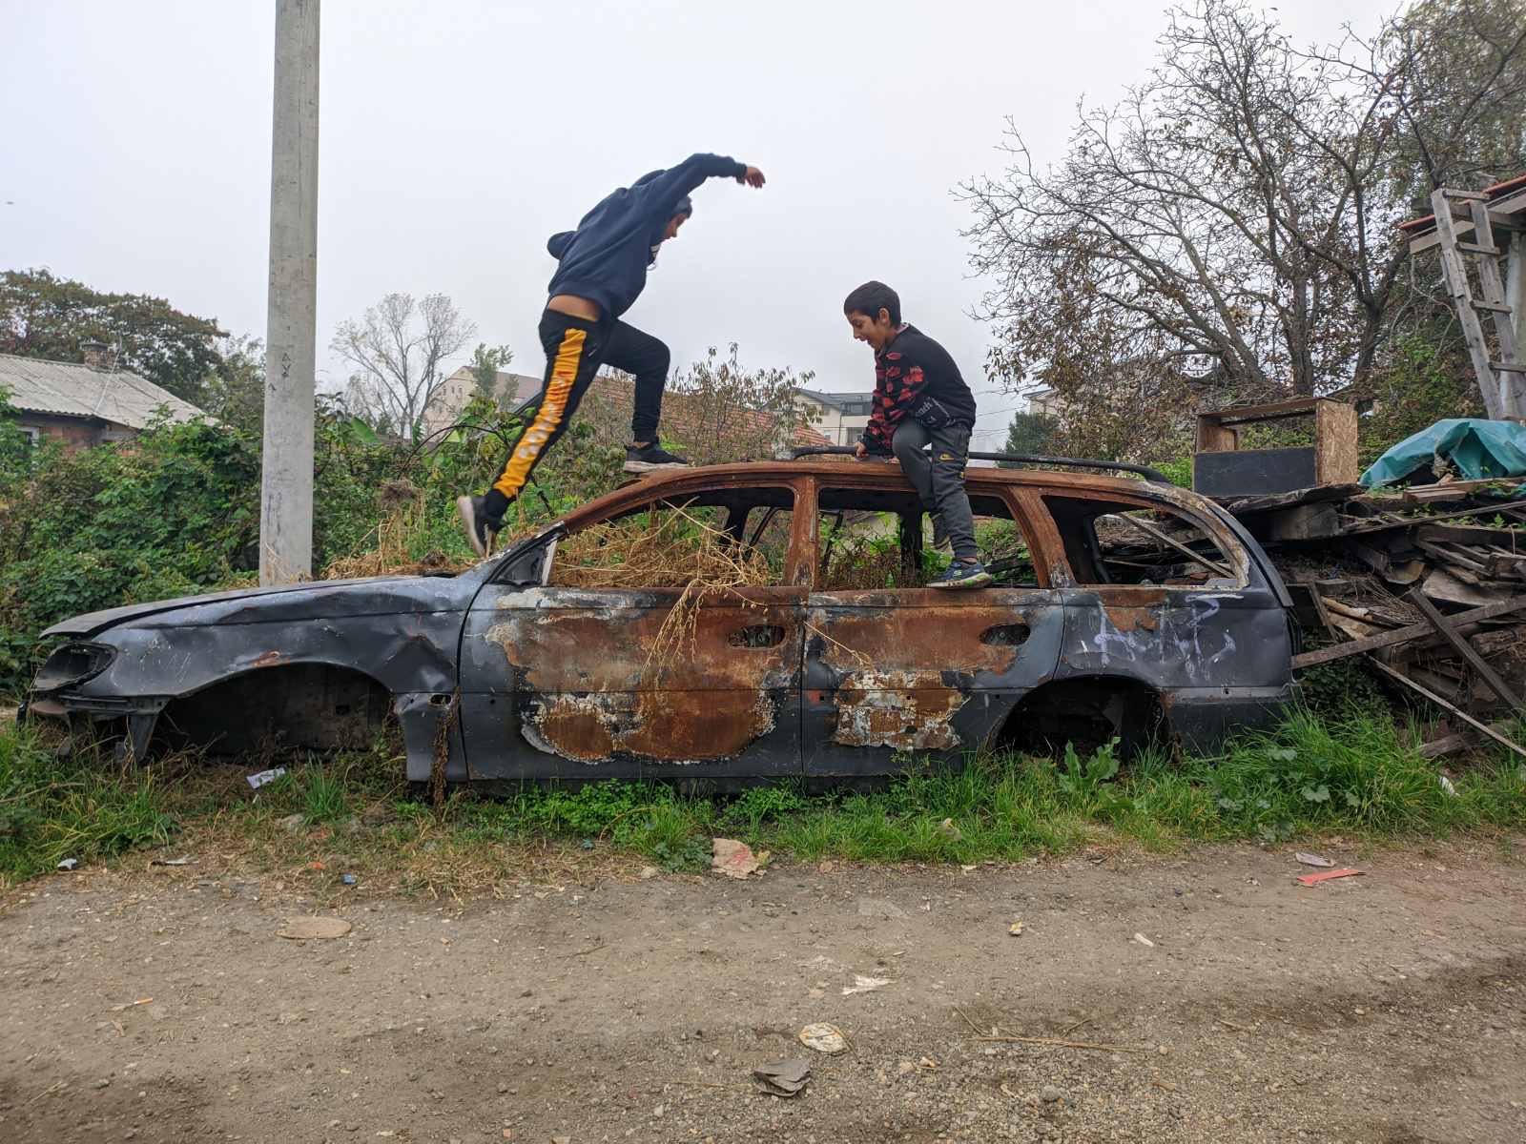
Deca u uličnoj situaciji
Centar za integraciju mladih
(CIM)
Mina Medić, koordinatorka usluge Svratište
Decembar 2022.

Slide 2
Osnovan 2004. godine
Jedinstvena, nezavisna, neprofitna organizacija
Licencirana usluga Svratište
Program obrazovanja
Program zapošljavanja
Kafebar 16
Program podrške deci izbeglicama i migrantima

Slide 3
Životne okolnosti i karakteristike dece u uličnoj situaciji

Slide 4
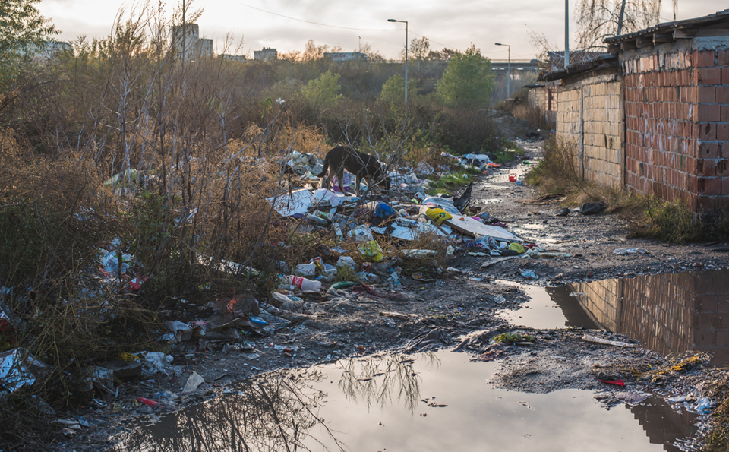
Neformalna naselja
Uslovi života
CIM statistika za 30 naselja
- 1.127 porodica
- 1.336 odraslih
- 1.963 dece
Etnička struktura stanovnika
Socijalne karakteristike
Demografske karakteristike

Slide 5
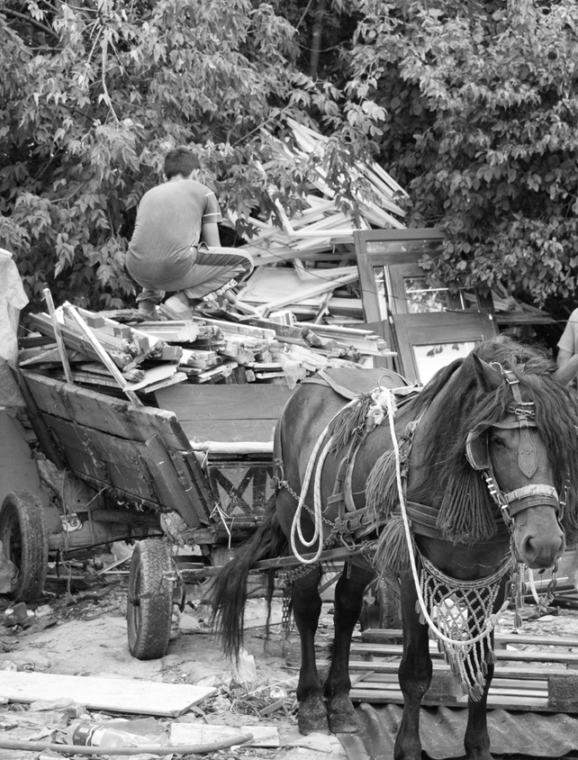
Život dece u uličnoj situaciji
Siromaštvo
Veza sa ulicom
prosjačenje
sakupljanje sekundarnih sirovina
prodaja sitnih predmeta
pranje šoferšajbni
Diskriminacija i socijalna isključenost
Izložena su rizicima

Slide 6
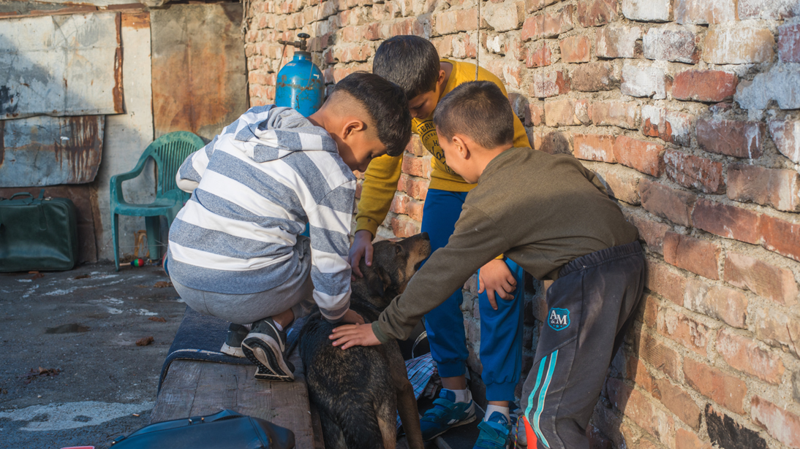
Deca u uličnoj situaciji su hrabra, snalažljiva, vredna i razigrana, ali i... marginalizovana, socijalno isključena, ekstremno siromašna.

Slide 7
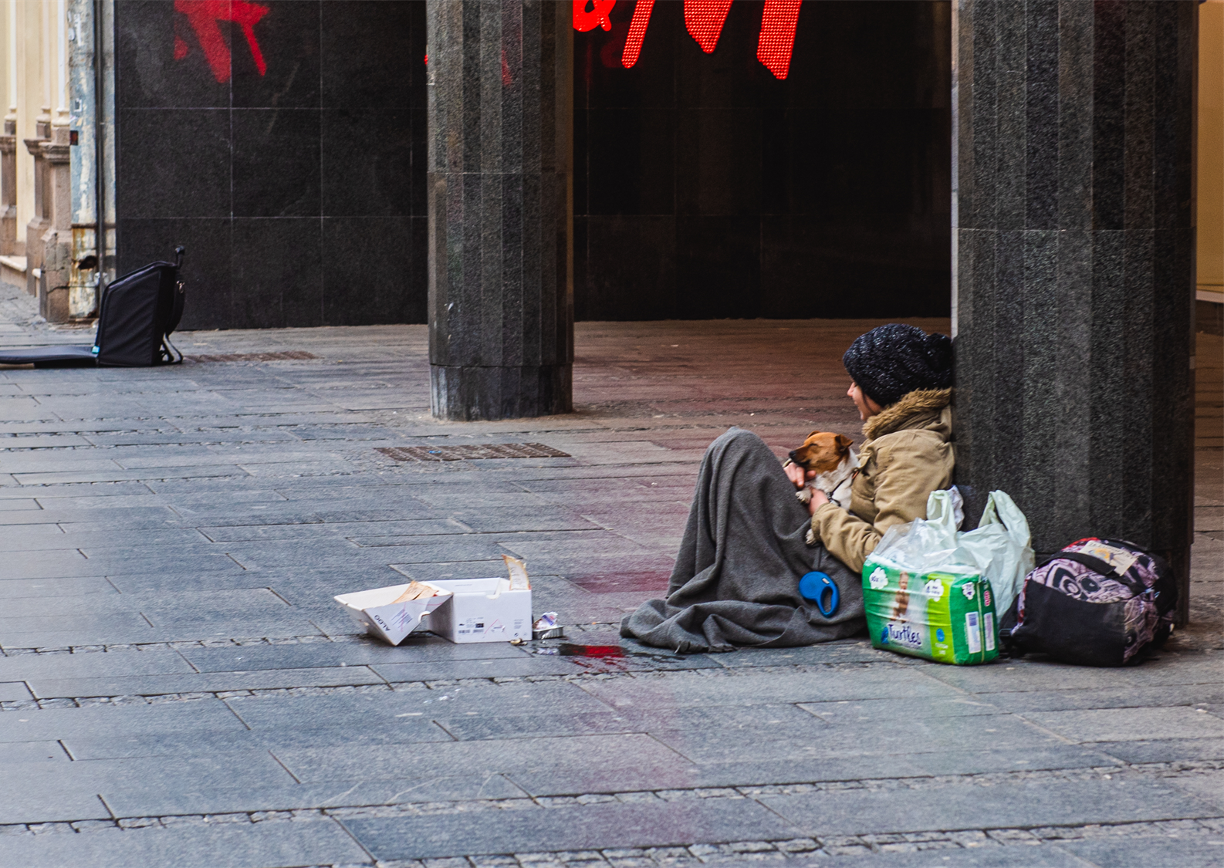
Rizik od beskućništva
Zajednički problemi
Uvažavanje razlika između dece u uličnoj situaciji i beskućnika
Opšti komentar br.21 UN Komiteta za prava deteta

Slide 8
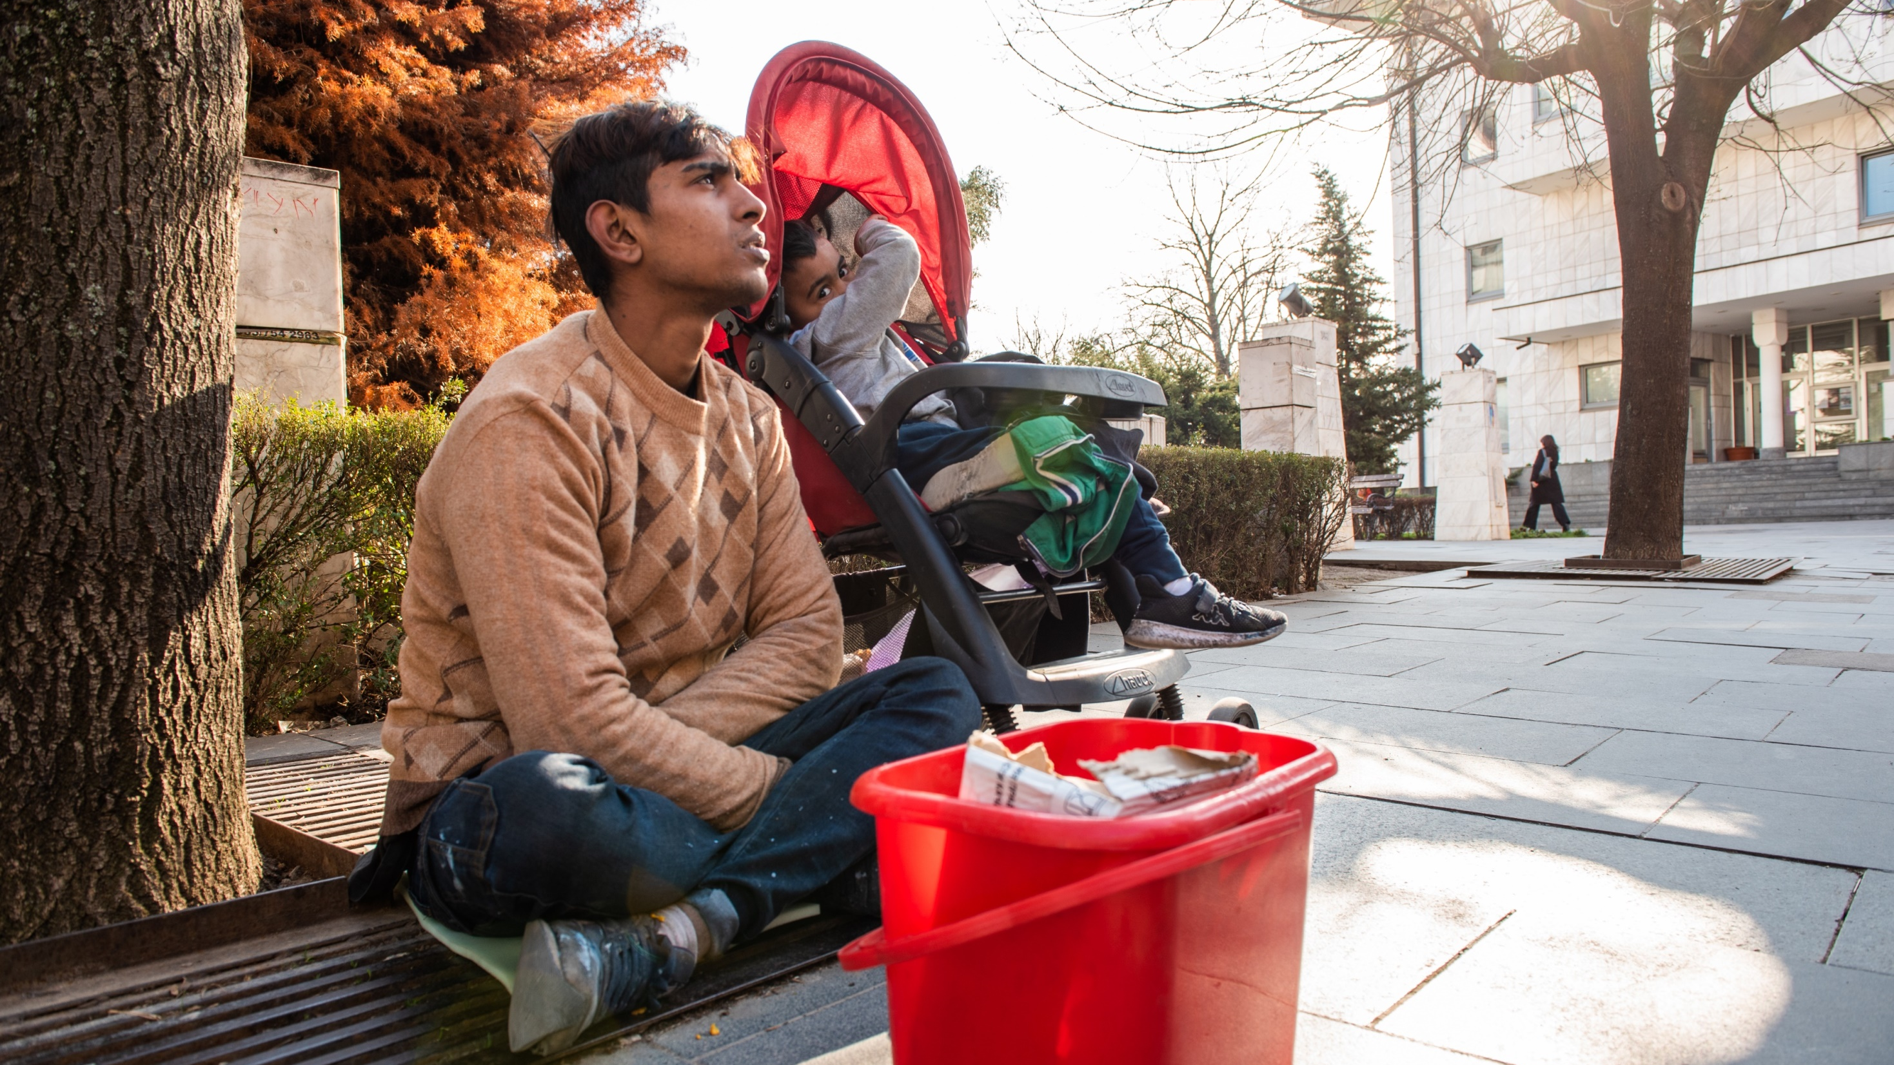
Hvala na pažnji
Centar za integraciju mladih
2022.

